Slide 1
Datalogging
ARDUINO
Mejorando nuestros experimentos

Slide 2
¿Cómo son nuestros experimentos? (Reflexión)
¿Nuestros experimentos son…
CUALITATIVOS (Demostraciones)
o
CUANTITATIVOS (Medidas → Cálculos → Resultados)
?

Slide 3
Data Logger
(https://en.wikipedia.org/wiki/Data_logger)
Dispositivo electrónico, programable o no, que registra datos en el tiempo mediante sensores.

Slide 4

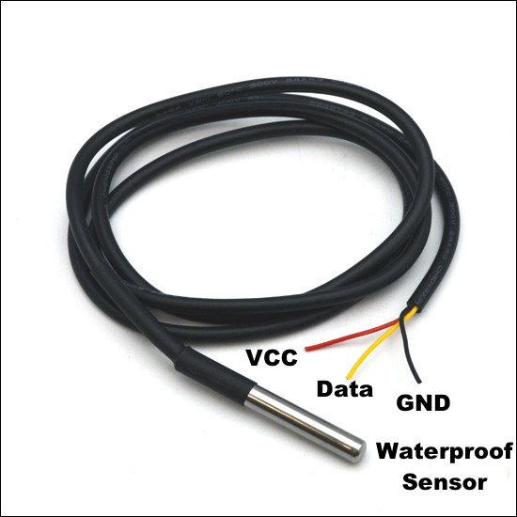
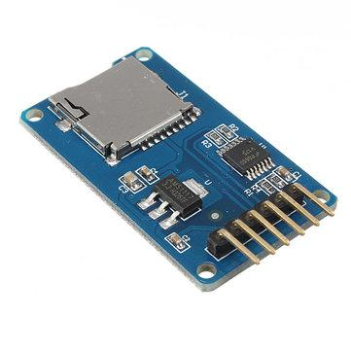
ARDUINO + Sensores +
Registro de datos
=
¡¡ Datalogger !!
¿Aparatos caros?
¿Complicados?
¿Poco flexibles?
¿Fuera de nuestro alcance?
¿Juguetes?
25 € + 6,3€ + 3,10€ = 34,4€ (tienda en Jerez)

Slide 5
Propuesta de curso
ESTEM
¡¡ Entretenido !!
Science
Technology
Engineering
Maths
Dirigido a: FQ y BG principalmente. Niveles a partir de 3º ESO

Slide 6
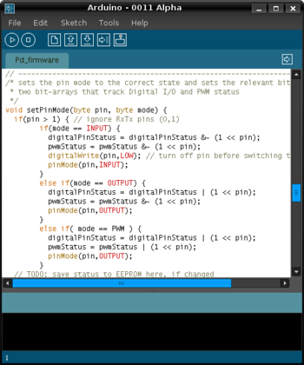
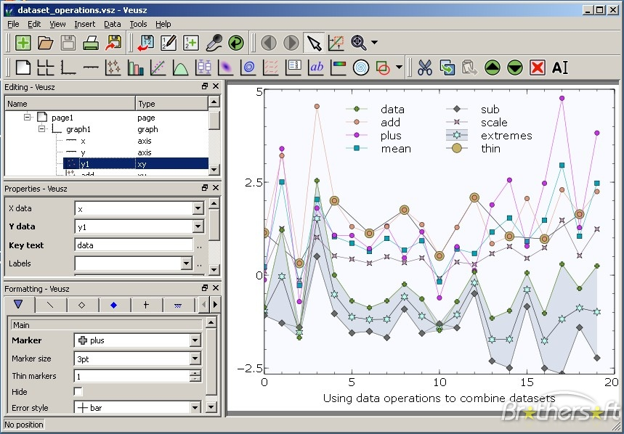
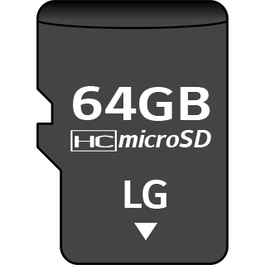
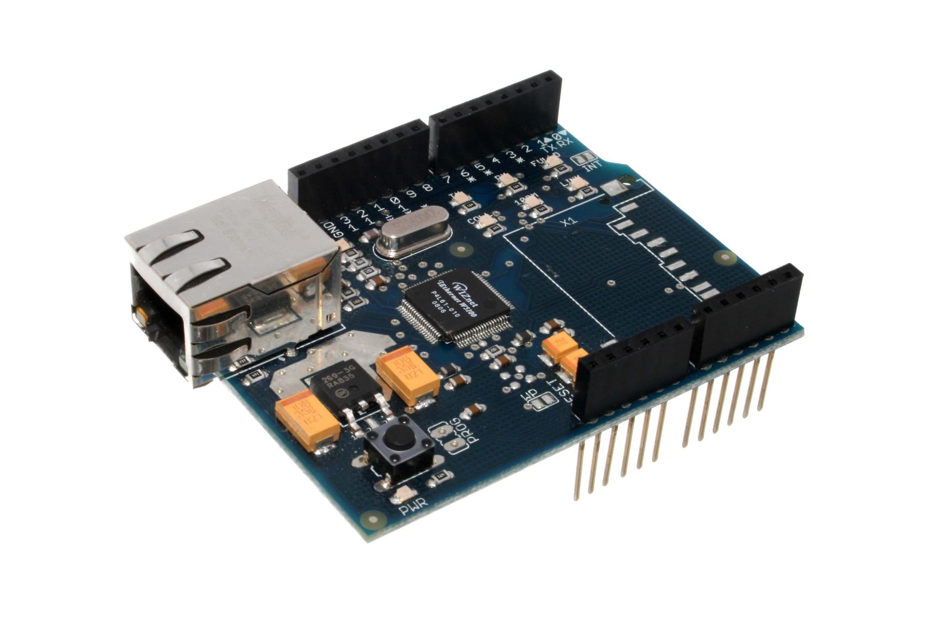
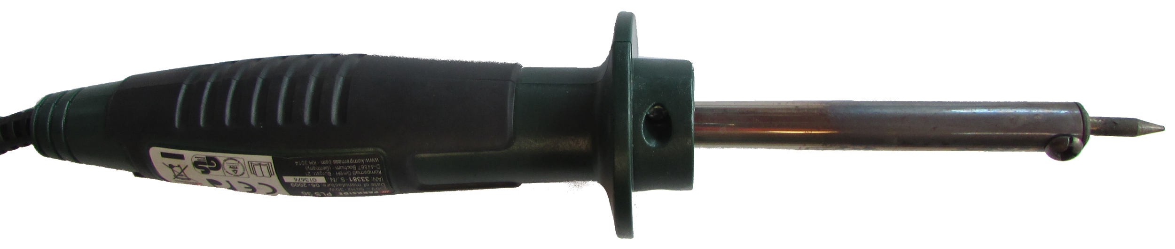
¿Qué aprenderemos?
2
1
Programar ARDUINO
Diseñar y montar circuitos con sensores
4
Representar DATOS (sencillo)
Capturar DATOS:
en tiempo real o en lapsos largos mediante tarjeta SD
3
(Muy) Opcional: Soldadura básica
registro de datos online (ethernet shield)

Slide 7
Sensores
Sensores en fábrica digital
Sensores en bangood
  Kit de 37
Sensores en cooking hacks

Slide 8
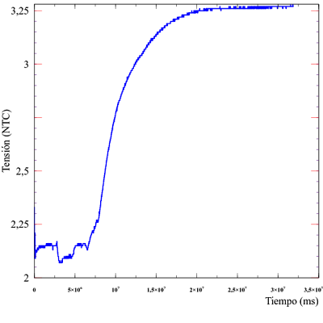
Ejemplo 1: registrando temperatura
Ejecutar el programa dallas_ds_18b20 y mostrar datos de tª en pantalla.
dallas_ds_18b20_REGISTRO_EN_SD, y mostrar cómo se registran en la tarjeta
Gráfica de una resistencia NTC en el proceso de descongelación del agua. Valores representados: voltios / tiempo

Slide 9
Ejemplo 2: caída libre
Leer el documento https://docs.google.com/document/d/1acQbz7W6k8aXA2OYk7qDmwBaEclYte-Qf9SPHoLLQVQ/edit?usp=sharing
Ejecutar el programa Lectura_sensor_IR_2_sensores. Mostrar valores en el Monitor Serie. Copiarlos a fichero CSV y, por ejemplo, representarlos en VEUSZ o Libre office Calc.
Ejecutar el programa Lectura_sensor_IR_2_sensores_LAPSUS_RESET_GRAVEDAD_REVISADO. Mostrar valores en el Monitor Serie. Inferir el cálculo directo por el programa.

